Slide 1
SINIR ÖTESİ İŞBİRLİĞİ PROGRAMLARI
2021-2027 TANITIM ETKİNLİĞİ
20 Haziran 2022
AVRUPA BİRLİĞİ BAŞKANLIĞI
MALİ İŞBİRLİĞİ VE PROJE UYGULAMA GENEL MÜDÜRLÜĞÜ
Birlik Programları ve Sınır Ötesi İşbirliği Daire Başkanlığı

Slide 2
Sunum İçeriği:
AB’de Sınır Ötesi İşbirliği Programları
Türkiye ve SÖİ Programları
2021-2027 Dönemi

Slide 3
AB’de Sınır Ötesi İşbirliği Programları
İlk olarak 1950’lerde Kuzey Avrupa’da ve özellikle Ren Havzasında başlayan sınır ötesi işbirliği girişimleri, 1990’larda AB tarafından bütünleşme stratejisinin bir parçası olarak benimsenerek desteklenmiştir.
Sınır ötesi işbirliği programları, AB ülkelerinin ortak sınır bölgelerinde, AB üyesi ülkelerle sınırları bulunan üçüncü ülkelerin sınır bölgeleri arasında ve Birliğin kendi içindeki bölgeleri arasında dengeli bir kalkınma için işbirliğini öngörmektedir.
AB Bölgesel Politikasının yanı sıra Avrupa Komşuluk Politikasının da araçlarından biri olan sınır ötesi işbirliği programları, sınır bölgelerinin kalkınmasına katkı sağlarken farklı kültür ve toplumların kaynaşmasına da vesile olmaktadır.

Slide 4
AB’de Sınır Ötesi İşbirliği Programları
2021-2027 INTERREG PROGRAMLARI
73 sınır ötesi işbirliği programı (Interreg A), 6 726 820 627 Euro
14 ulus ötesi program (Interreg B) 2 336 439 390 Euro
4 bölgelerarası işbirliği programı (Interreg C) 557 252 469 Euro
5 dış bölgelerle (outermost) sınır ötesi işbirliği programı (Interreg D)329 174 780 Euro

Slide 5
INTERACT- www.keep.eu

Slide 6
INTERACT- www.keep.eu

Slide 7
Genel İlkeler
Yönetim Açısından
Uygulama Açısından
İstatistiksel sınıflandırma uyarınca coğrafi alan belirlenmesi
Ortak yönetim anlayışı
Tüm ülkelere eşit yetki
Üye ülkelerle aynı kurallara uyma
Projelerde ortaklık prensibi
Sınır ötesi etki
Teknik işbirliği
Yararlanıcılar:
-Kamu kurumları, yerel yönetimler, okullar, üniversiteler, oda ve borsalar, STK’lar vb.

Slide 8
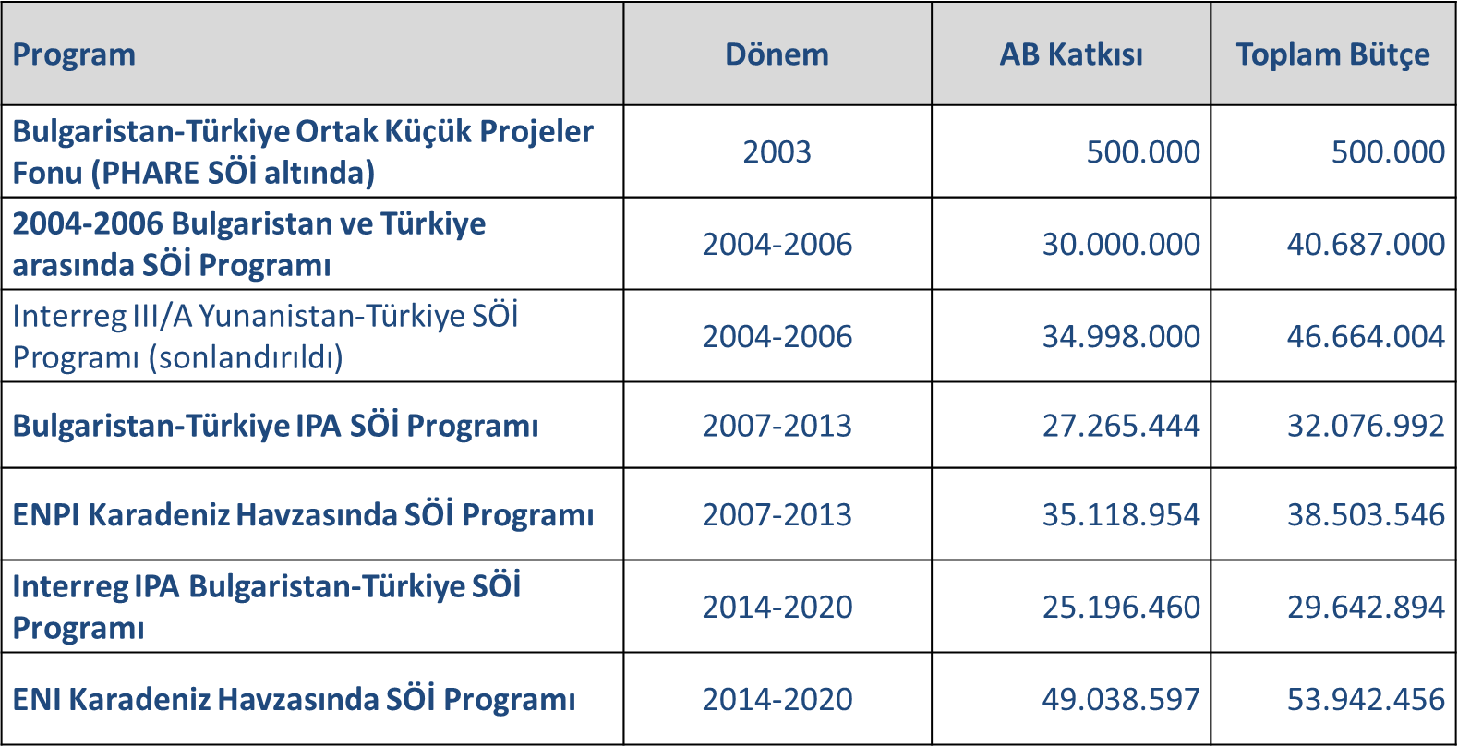
2. Türkiye’de Sınır Ötesi İşbirliği

Slide 9
2. Türkiye’de Sınır Ötesi İşbirliği
2021-2027 dönemi – Interreg NEXT Karadeniz Havzası, Interreg NEXT Akdeniz Havzası ve Interreg BG-TR CBC
AB Başkanlığı (Birlik Programları ve Sınır Ötesi İşbirliği Daire Başkanlığı) Ulusal Otorite sıfatıyla Programların Türkiye’deki yönetimi ve uygulamasından sorumlu
15/7/2018 tarihli ve 30479 sayılı Resmî Gazetede yayımlanan 4 No’lu CB Kararnamesinin 62 nci maddesinin 2 inci fıkrasında tanımlanmaktadır.

Slide 10
3. 2021-2027 Dönemi
Hazırlık Dönemi (2019-…)
AB’nin 7 yıllık bütçe dönemlerine göre (2014-2020, 2021-2027)
Avrupa Bölgesel İşbirliği Tüzükleri (kurallar, yapı, politika hedefleri vb.)
Program bazlı bölgesel analizler (ihtiyaç ve sorun tespiti)
Anketler
Bölgesel sosyo-ekonomik analizler
Bölgesel danışma forumları
Kurumsal istişareler
PO5 için ilave bölgesel analiz

Slide 11
SÖİ Hazırlık Dönemi (2019-…)
Programlama toplantıları (Program içi kurallar ve yapıların belirlenmesi)
Programın yöneleceği alanlara karar verilmesi (politika önceliklerinin seçilmesi)
Program alanı ve bütçenin onaylanması (Interreg Uygulama Tüzükleri)
Program belgesinin hazırlanması- ilgili kurumlarımızdan görüşler alınması ve danışma süreçleri -AB Komisyonu onayı
Coğrafi alan
Yönetim yapısı
Bütçe
Hedef
Uygulama araçları
Yönetim ve Kontrol Sistemleri Belgesi (tüm görev tanımları)
Stratejik Çevre Değerlendirmesi- SEA (MA, NA, Çevre Bakanlıkları)
Yönetim Makamları ile Mutabakat Zaptı imzalanması
AB ile Finansman Anlaşmasının imzalanması

Slide 12
Uygulama Dönemi
Programın tanıtılması
Proje teklif çağrısına çıkılması
Proje yazma eğitimleri (kapasite geliştirme)
Ortaklık Forumları
Proje uygulama eğitimleri
Yararlanıcılara günlük destek- JS, NA, NCP
İzleme, kontrol, değerlendirme süreçleri- JS-NA-FLC-CCP-MA
Teknik Yardım Bütçesi yönetimi (BG-TR)
Denetim süreci- Denetim Makamı, Denetçiler Grubu (Hazine Kontrolörleri Kurulu)
Kapasite geliştirme (INTERACT-TESIM faaliyetleri)
Yıllık AB SÖİ Program Toplantıları

Slide 13
2021-2027 döneminde basitleştirilmiş uygulama kuralları geliyor !!!
KOBİ’lerin başvurabileceği çağrılar da olacak!!!
🎊

Slide 14
BULGARİSTAN-TÜRKİYE SINIR ÖTESİ İŞBİRLİĞİ PROGRAMI

Slide 15
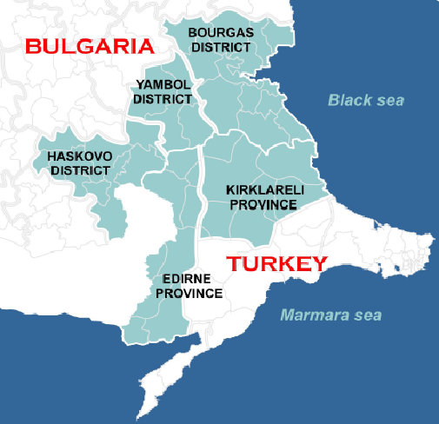
Bulgaristan-Türkiye SÖİ Programı
Bulgaristan:
Burgaz İdari Bölgesi (13 Belediye)
Hasköy İdari Bölgesi (11 Belediye)
Yambol İdari Bölgesi (5 Belediye)
Türkiye:
Edirne İli (9 Belediye)
Kırklareli İli (8 Belediye)

Slide 16
Bulgaristan-Türkiye SÖİ 2021-2027 Dönemi Hazırlıkları
Yeni Dönem Öncelikleri
PO 2: A greener, low-carbon Europe
Promoting energy efficiency and reducing greenhouse gas emissions
Promoting the transition to a circular economy
PO 5: A Europe closer to citizens
Fostering the integrated social, economic and environmental development, cultural heritage
ISO 2: A safer and more secure Europe
Improving migration management (göç yönetimi alanında stratejik proje tasarlanıyor)

Slide 17
Bulgaristan-Türkiye SÖİ 2021-2027 Dönemi Hazırlıkları
Program belgesi hazırlıkları tamamlandı
TR uygun görüşümüzü verdik
Komisyon’a sunulmak üzere
Tahmini teklif çağrısı- 2022 sonu
Yeni Dönem Bütçesi: 34 415 251 Avro

Slide 18
INTERREG NEXT KARADENİZ HAVZASINDA
SINIR ÖTESİ İŞBİRLİĞİ PROGRAMI
Notes:
18

Slide 19
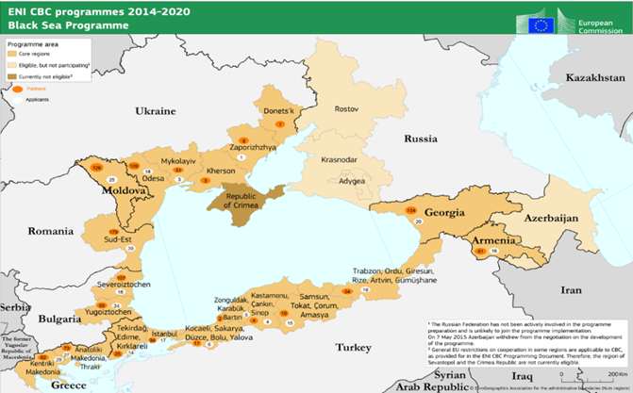
Karadeniz Havzasında Sınır Ötesi İşbirliği Programı

Slide 20
Karadeniz SÖİ 2021-2027 Dönemi
Hazırlıkları
Yeni Dönem Öncelikleri
PO 1: A more competitive and smarter Europe
SO 1: Developing and enhancing research and innovation capacities and the uptake of advanced technologies
PO 2: A greener, low-carbon Europe
SO 4: Promoting climate change adaptation, and disaster risk prevention, resilience, taking into account eco-system based approaches
SO 7: Enhancing protection and preservation of nature, biodiversity, and green infrastructure, including in urban areas, and reducing all forms of pollution

Slide 21
Karadeniz SÖİ 2021-2027 Dönemi
Hazırlıkları
Program belgesi hazırlıkları tamamlandı
TR uygun görüşümüzü verdik
Komisyon’a sunulmak üzere
Tahmini teklif çağrısı- 2022 sonu
Yeni dönem bütçesi: 71.000.000 Avro

Slide 22
INTERREG NEXT AKDENİZ HAVZASINDA
SINIR ÖTESİ İŞBİRLİĞİ PROGRAMI
Notes:
22

Slide 23
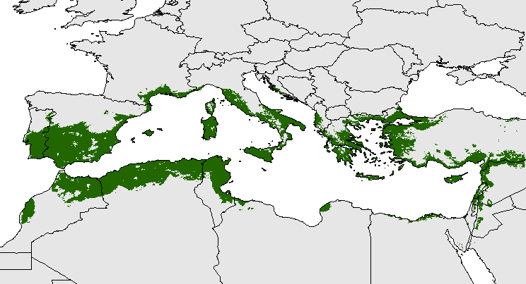
Akdeniz Havzasında Sınır Ötesi İşbirliği
7 AB Üyesi: Fransa, Yunanistan, İtalya, Malta, Portekiz, İspanya, GKRY
7 AB Komşuluk Politikası ülkesi: Cezayir, Mısır, İsrail, Filistin, Ürdün, Lübnan, Tunus
1 AB üyelik müzakeresi ülkesi: Türkiye (Tekirdağ, Edirne, Kırklareli, Çanakkale, Balıkesir, Manisa, Kütahya, Afyon, İzmir, Uşak, Aydın, Denizli, Isparta, Muğla, Burdur, Antalya, Mersin, Adana, Kahramanmaraş, Osmaniye, Hatay)

Slide 24
Akdeniz SÖİ 2021-2027 Dönemi
Hazırlıkları
Akdeniz Programı Öncelikler:
PO 1: a more competitive and smarter Europe
Developing and enhancing research and innovation capacities and the uptake of advanced technologies
Enhancing sustainable growth and competitiveness of SMEs and job creation in SMEs, including by productive investments
PO 2: A greener, low-carbon Europe
Promoting energy efficiency and reducing greenhouse gas emissions
Promoting climate change adaptation, and disaster risk prevention, resilience, taking into account eco-system based approaches
Promoting access to water and sustainable water management
Promoting the transition to a circular and resource efficient economy

Slide 25
Akdeniz SÖİ 2021-2027 Dönemi
Hazırlıkları
PO 4: A more social and inclusive Europe implementing the European Pillar of Social Rights
Improving equal access to inclusive and quality services in education, training and lifelong learning through developing accessible infrastructure, including by fostering resilience for distance and on-line education and training (youth emphasis)
Ensuring equal access to health care and fostering resilience of health systems, including primary care, and promoting the transition from institutional to family- and community-based care
ISO 1: Interreg-specific objective of a better cooperation governance
Other actions to support better cooperation governance

Slide 26
Akdeniz SÖİ 2021-2027 Dönemi
Hazırlıkları
Program belgesi hazırlıkları tamamlanmak üzere
Haziran sonunda Komisyon’a sunulacak
Tahmini teklif çağrısı- 2023 başı
Yeni Dönem Bütçesi: 244 413 050 Avro

Slide 27
2021-2027 SÖİ Programları
PO 2: A greener, low-carbon Europe
PO 5: A Europe closer to citizens
ISO 2: A safer and more secure Europe
PO 1: A more competitive and smarter Europe
PO 2: A greener, low-carbon Europe
PO 1: A more competitive and smarter Europe
PO 2: A greener, low-carbon Europe
PO 4: A more social and inclusive Europe (and its Neighbourhood) implementing the European Pillar of Social Rights
ISO 1: Interreg-specific objective of a better cooperation governance

Slide 28
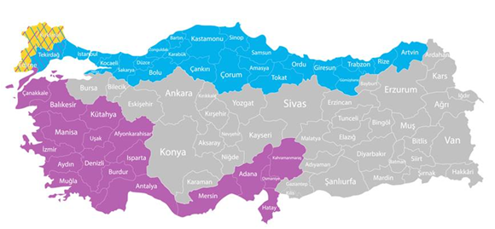

Slide 29
2021-2027 SÖİ Programları
Toplamda 43 ilimiz, 19 ülke ile işbirliği yapabilecek!

Slide 30
Teşekkür ederiz
Birlik Programları ve Sınır Ötesi İşbirliği Daire Başkanlığı
www.cbc.ab.gov.tr
cbc@ab.gov.tr
cbcbgtr@ab.gov.tr
cbcbsb@ab.gov.tr
cbcmed@ab.gov.tr

